Slide 1
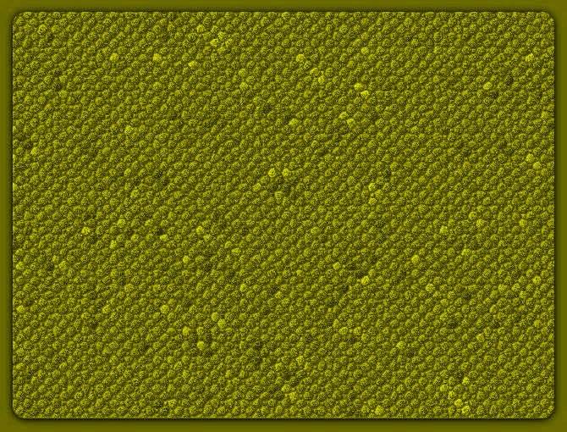
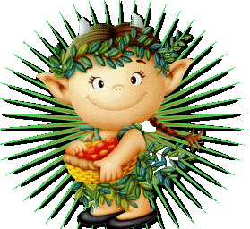
Porovnávanie desatinných čísel
RNDr. Marta Megyesiová

Slide 2



<
>
Klikni na číslo, ktoré je VÄČŠIE
12,54
>
>
12,125
2,54
<
<
22,6
0,5
>
>
0,345
9,85
<
<
9,9
89,96
>
>
9,999
7,8
>
>
7,08
Spočítaj počet správnych
Ďalej...

Slide 3
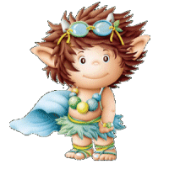
<
>
Klikni na číslo, ktoré je MENŠIE
2,54
<
<
2,62
2,58
>
>
2,36
2,5
<
<
2,51
2,5
>
>
2,19
2,96
<
<
2,99
2,86
<
<
2,88
Spočítaj počet správnych
Ďalej...

Slide 4
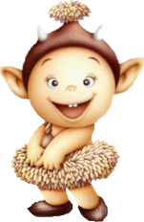
bližšie
ďalej
Klikni na číslo, ktoré je BLIŽŠIE k 100
112,1
<<<
<<<
112,5
224,6
>>>
>>>
224,5
80,3
<<<
<<<
80,1
99,5
>>>
>>>
99,8
89,9
<<<
<<<
120,5
102,7
<<<
<<<
95,2
Spočítaj počet správnych
HODNOTENIE

Slide 5
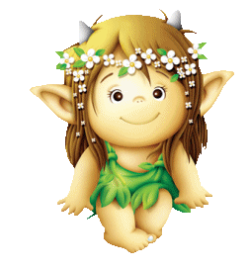


Hodnotenie
Koľko máš správnych výsledkov? Klikni.
18 - 17
Výborný
Chválitebný
16 - 14
Dobrý
13 - 9
8 - 5
Dostatočný
4 - 0
Nedostatočný

Slide 6
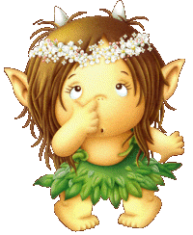
Obrázky:
www.gify.nou.cz
www.beruska8.cz

